Slide 1
分子生物自主实验
——生活环境微生物采样及鉴定
刘嘉骏 张诗琪 靳若歆 李卓雅 高嘉志 陈加贝

Slide 2
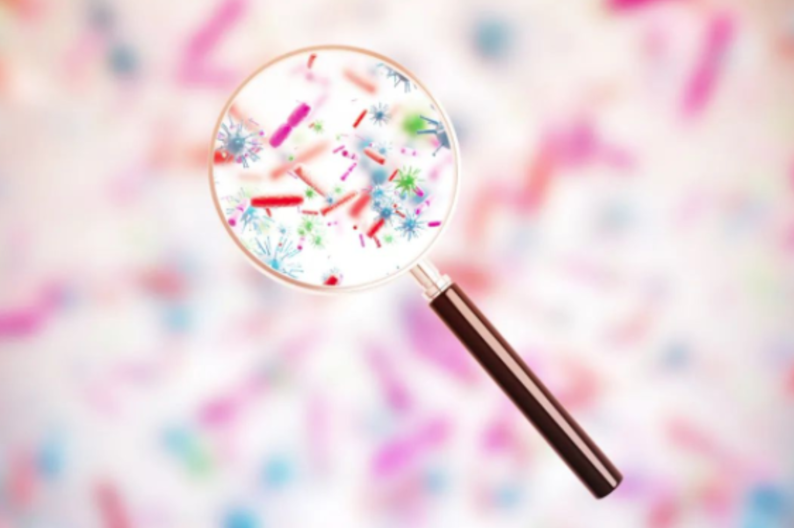
背景介绍
生活环境中离不开微生物参与，其中多数是中性的，有益和有害微生物占比相当少。由于人体免疫系统的存在，这些微生物并不会对人产生危害，但是免疫力下降的时候，有害菌甚至一些中性菌就会对人体产生危害。为了充分了解身边生活环境的微生物分布情况，对环境采样并进行微生物鉴定就是重要的一种手段。

Slide 3
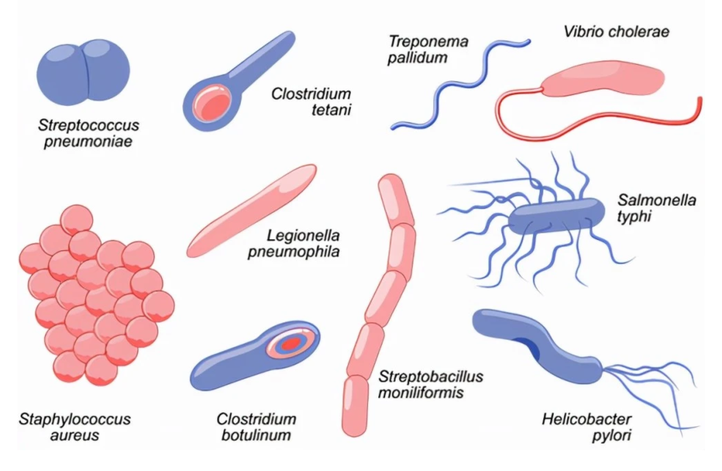
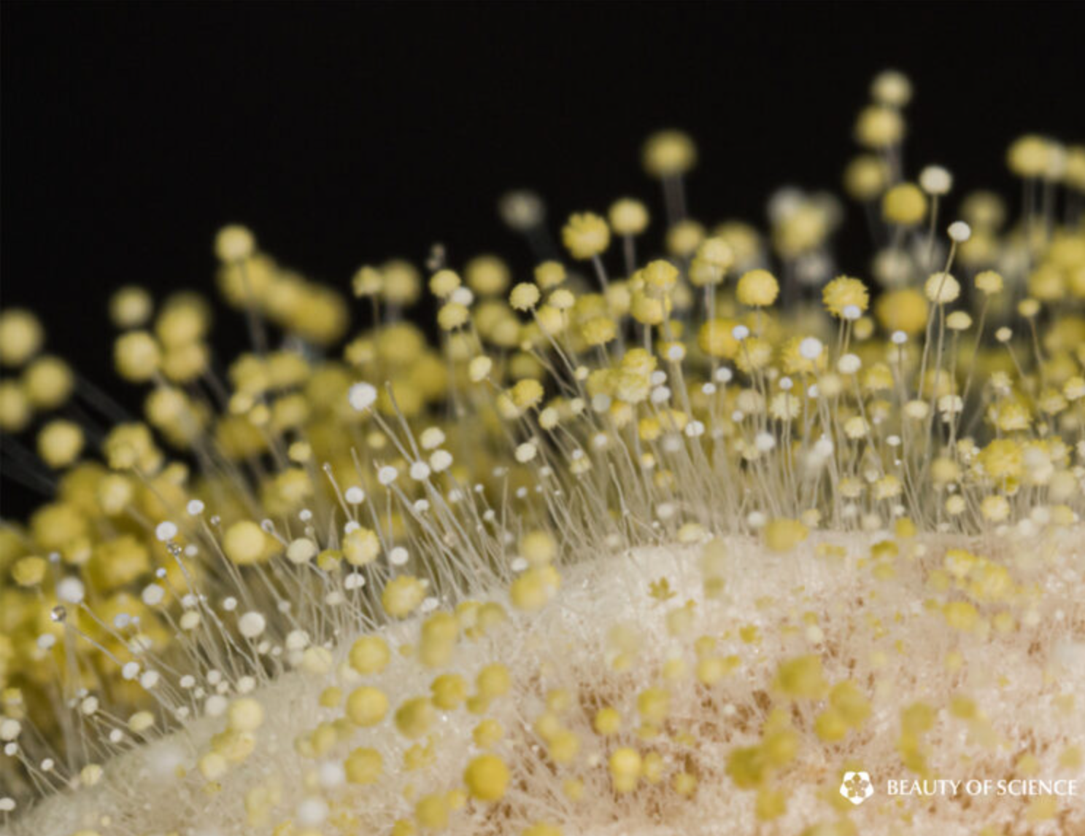
生活环境的常见微生物
原核：细菌（大肠杆菌，金黄葡萄球菌，），放线菌，蓝细菌，光合细菌，支原体，衣原体
真核：霉菌（青霉，黄曲霉，），酵母菌，水藻，真菌（蘑菇……）

Slide 4
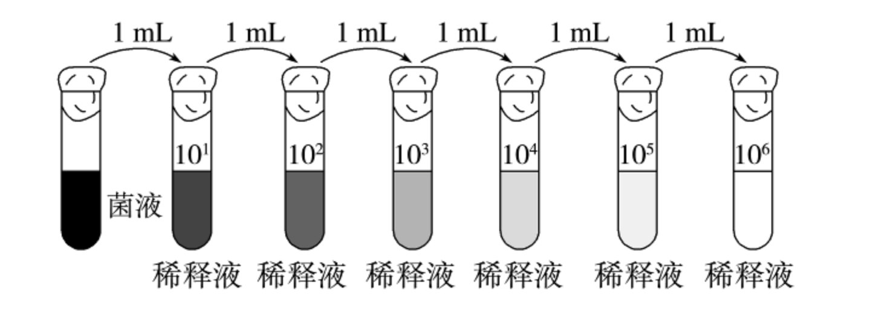
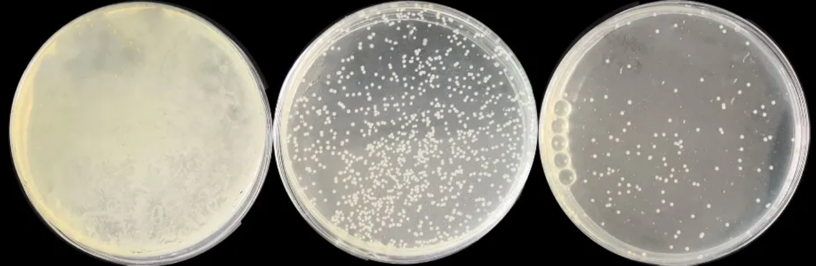
采样和培养：
使用采样棉签或是干净牙签采用涂抹或是刮取的方法获得物体表面的提取物，并转入无菌离心管中，加入生理盐水洗脱，洗脱液可适当高速离心后弃去部分上清，重悬后涂板于无抗LB，使用梯度稀释以获得单菌落平板，并在两个温度（37℃细菌，25-8℃真菌）下培养以单独获得细菌和真菌。

Slide 5
扩培和鉴定
取不同菌落表现的单克隆，放入有无抗LB的锥形瓶中扩大培养（约8-10h），之后使用相应试剂盒（真菌/细菌）提取基因组，并进行PCR，送测（引物需要针对设计）。

